Slide 1

Bonjour, je vous propose aujourd’hui une promenade dans l’arrière-pays de notre belle France du sud. La région PACA.
Si vous êtes inconditionnel des plages et du bronzage cette présentation n’est pas pour vous. Sinon laissez-vous surprendre par la beauté des sites et des paysages.
Pour en savoir plus, cliquez sur les noms soulignés et de couleur verte.
Bonne visite.
Pour profiter de cette belle musique jusqu’au bout, ne cliquez pas de suite sur les liens.

Slide 2
Connaissez-vous la Provence ?
Des vestiges antiques aux Calanques, des champs de lavande aux villages perchés, les merveilles provençales attendent votre visite. Lieux touristiques ou sites confidentiels, ils sont nombreux, mais ne se ressemblent pas : de l'étourdissante Marseille à la sereine Aix-en-Provence, du sublime Verdon au séduisant Lubéron, la Provence ne manque pas d'atouts pour figurer parmi les régions préférées des Français et des touristes du monde entier.
La Provence est un ancien comté qui correspond en partie à la région PACA, à laquelle il faut ajouter le sud-ouest du Gard et le sud de la Drôme. Ponctuée de vestiges hérités de l'époque gallo-romaine, elle se distingue également par son littoral éblouissant et ses charmants villages typiques.

Slide 3
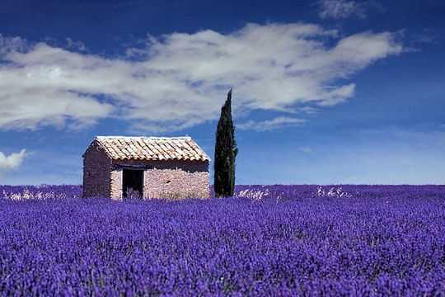
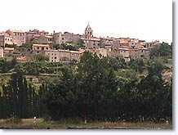
Ici, le pays de Sault, dans le département du Vaucluse, qui offre un magnifique camaïeu de bleus.

Slide 4
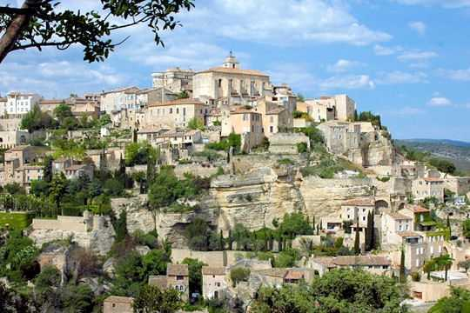
Perché sur les flancs d'un roc au bord du plateau du Vaucluse, Gordes est considéré comme l'un des plus beaux villages de France. En approchant de Gordes par la route sinueuse qui traverse les paysages colorés du Lubéron, le premier regard sur ce village ne laisse pas indifférent. Cette cité blanche surplombée par son célèbre château et son église massive semble hors du temps.

Slide 5
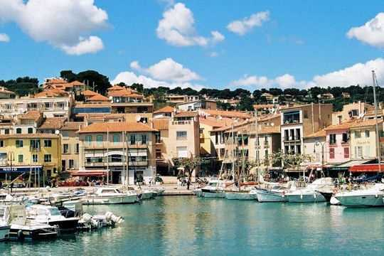
Entre les ocres du majestueux cap Canaille, la blancheur des roches des calanques et les eaux turquoise de la Méditerranée, Cassis se découvre au gré du soleil et de la chaleur de ses ruelles.

Slide 6
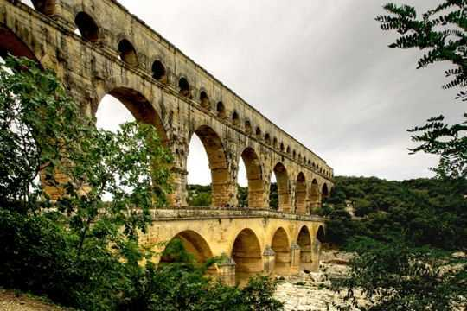
Le pont du Gard, partie la plus célèbre de l'aqueduc de Nîmes, enjambe le Gardon au cœur d'une nature très riche. Érigé par les Romains dès le premier siècle, ce vestige antique appartient au patrimoine mondial de l'UNESCO.

Slide 7
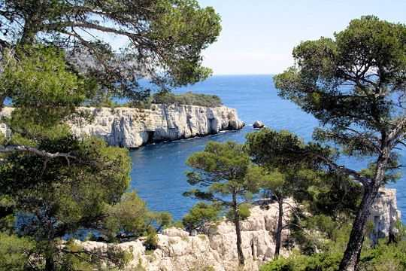
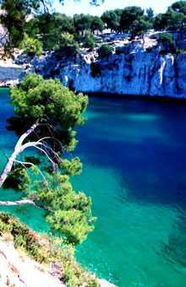
Ce massif rocheux d'une vingtaine de kilomètres s'étend de Marseille à Cassis. Les Calanques se découvrent à pied ou en bateau, à votre convenance. Des paysages à couper le souffle, une eau turquoise digne des plus beaux lagons, une allure éclatante... Un site unique au monde.

Slide 8
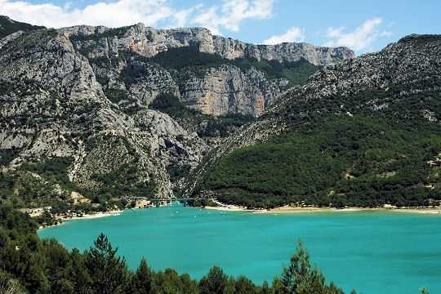
Au pied des gorges, au cœur de la Provence, le lac de Sainte-Croix étale ses magnifiques couleurs sur près de 2 200 hectares. Vous pourrez y pratiquer la voile, la planche à voile, le catamaran, la pêche, le pédalo, le canoë-kayak...

Slide 9
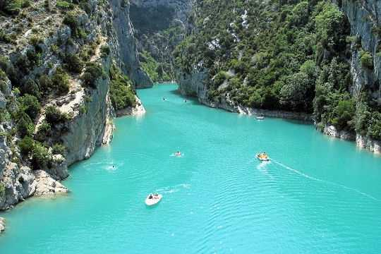

Ici une vidéo,
cliquez sur l’image
Entre le Var et les Alpes de Haute-Provence, les gorges du Verdon aux eaux turquoise sont entourées d'immenses falaises calcaires. Au cœur du parc naturel régional éponyme, qui s'étend sur 180 000 hectares, les gorges sont dominées par d'immenses champs de lavande.

Slide 10
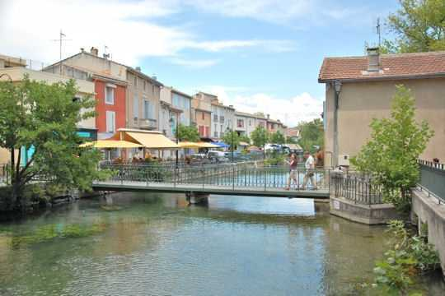
Aussi réputée chez les chineurs amateurs d'antiquités que chez les touristes, L'Ile-sur-la-Sorgue séduit par sa soixantaine de roues à aubes, témoignages des anciennes manufactures de soie et de papier de la ville. La ville est surnommée "la Venise du Comtat".

Slide 11
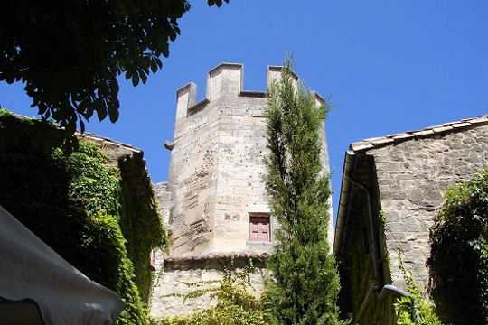
Bien que Saint-Rémy-de-Provence soit la ville la plus connue des Alpilles, elle a su garder son caractère de village provençal authentique. Considérée comme le "Saint-Tropez de Provence", elle attire chaque année de nombreuses vedettes et des milliers de touristes venus profiter de la douce atmosphère de la ville

Slide 12
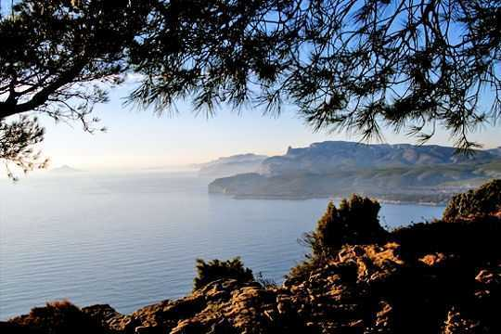
Entre Cassis et La Ciotat, au bord des falaises Soubeyranes, la route des Crêtes paraît suspendue entre terre et mer. Elle est ponctuée de nombreuses curiosités naturelles.

Slide 13
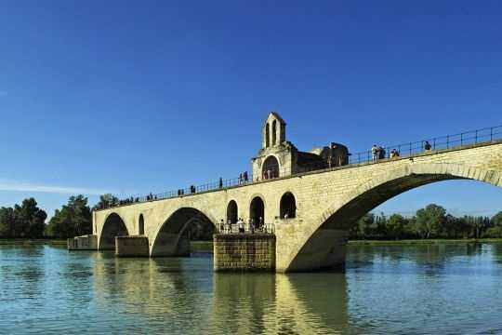
Mondialement connu grâce à la chanson, le pont d'Avignon, de son véritable nom Pont Saint-Bénézet, s'avance sur le Rhône sans l'enjamber, à partir des remparts ouest d'Avignon. L'édifice, tel qu'on peut le voir actuellement, ne correspond qu'à un tronçon d'un pont construit au XIIe siècle pour pouvoir traverser le fleuve.

Slide 14
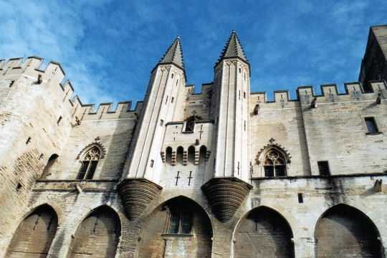
Le Palais des Papes constitue une des plus remarquables représentations de l'architecture gothique du XIVe siècle. Il s'agit, en effet, du plus grand palais gothique au monde, du seul palais pontifical construit en dehors de Rome, mais aussi du chantier le plus rapide pour l'époque.

Slide 15
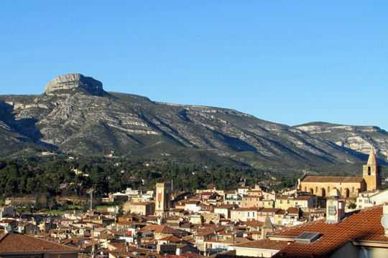
Surplombant majestueusement la ville d'Aubagne, dans le département des Bouches-du-Rhône, le Garlaban culmine à 714 mètres. Ce lieu a particulièrement inspiré Marcel Pagnol qui lui rend hommage dans ses ouvrages autobiographiques.

Slide 16
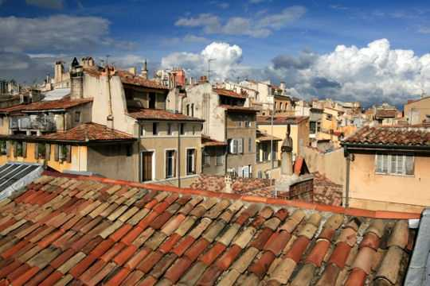
Située à l'ouest de la montagne Sainte-Victoire et au nord de Marseille, Aix-en-Provence se trouve entre mer et montagne. En la visitant, vous pourrez apprécier un urbanisme qui a su mettre en valeur tout ce dont il a hérité du passé : la place de la Rotonde, le cours Mirabeau, les fontaines sont autant de témoins de l'histoire et de l'évolution de la ville.

Slide 17
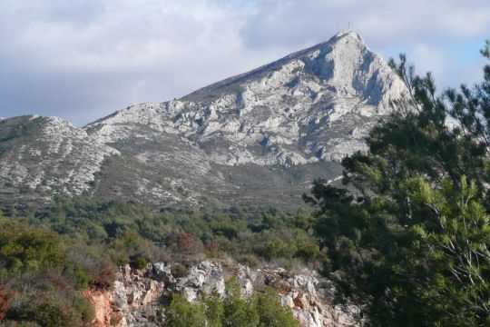
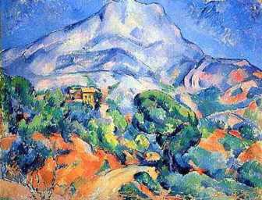
Une œuvre de Cézanne
La Sainte-Victoire est un massif calcaire, long de 18 km, situé sur le territoire des Bouches-du-Rhône et du Var. Elle culmine à 1 011 mètres avec le Pic des Mouches. Très appréciée par les promeneurs à pied et les adeptes de l'escalade, cette montagne offre un lieu de promenade privilégié. Vous y retrouverez les paysages et l'atmosphère peints, tant de fois, par Cézanne.

Slide 18
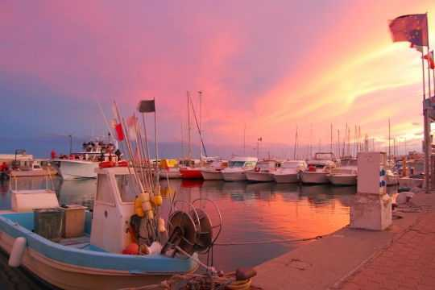
Lieu emblématique de la Camargue, la commune des Saintes-Maries-de-la-Mer est à la fois une charmante station balnéaire et un lieu de pèlerinage important pour la communauté gitane. Ses environs sont ponctués de cabanes de gardians.

Slide 19
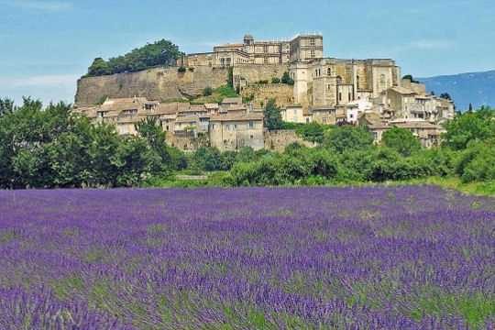
En Drôme provençale, le château de Grignan est un typique château de style Renaissance. Il accueille chaque année les "Fêtes nocturnes", où l'on peut assister à des représentations extérieures de pièces de théâtre classique.

Slide 20
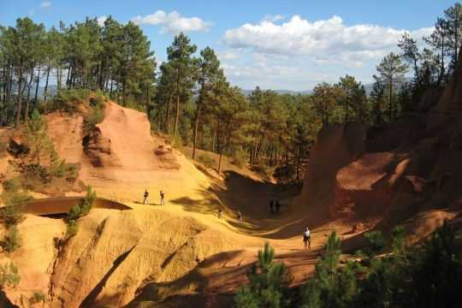
On distingue "deux" Lubéron : le Grand Lubéron, à l'Est, présente un relief escarpé s'élevant jusqu'à 1 125 m au Mourre-Nègre, et le petit Lubéron, à l'Ouest, offre des paysages plus lisses. Ici, on voit les Ocres de Roussillon, d'anciennes carrières dont la couleur oscille entre le rouge, l'orangé et le rose.

Slide 21
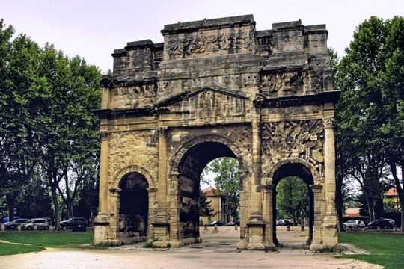
À 30 km au nord d'Avignon, Orange est une ville de presque 30 000 habitants qui a connu sa période la plus faste dans l'Antiquité, avec la domination romaine. Il en reste aujourd'hui de nombreux vestiges comme le théâtre romain, le mieux conservé d'Europe, et un arc de triomphe à la sortie de la ville.

Slide 22
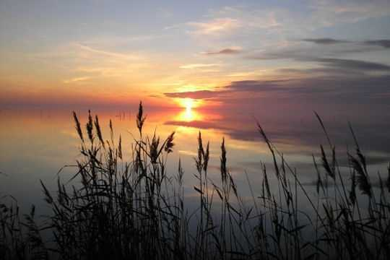
L'étang du Vaccarès, le plus vaste de Camargue, est dominé par les roseaux et abrite une faune très riche, notamment de nombreuses espèces d'oiseaux migrateurs.

Slide 23
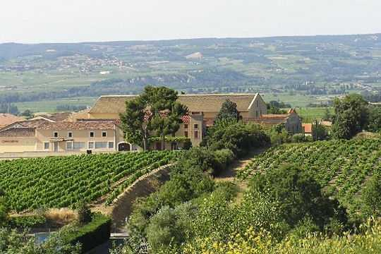
Village de quelques centaines d'habitants, Gigondas est entouré de vignes, et ces dernières ont beaucoup fait pour la réputation de cette commune du Vaucluse. À voir absolument : le parcours de sculptures contemporaines près de l'église Sainte-Catherine.

Slide 24
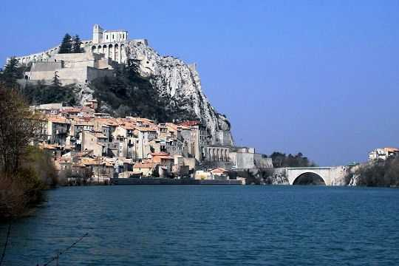
Sisteron s'étend le long de la cluse de la Durance et marque le passage entre les Alpes et le Dauphiné. Perchée sur un éperon rocheux à 485 m d'altitude, la puissante citadelle attire les regards. Avec ses 300 jours de soleil par an et son ciel bleu, Sisteron est une agréable halte aux portes de la Provence.

Slide 25
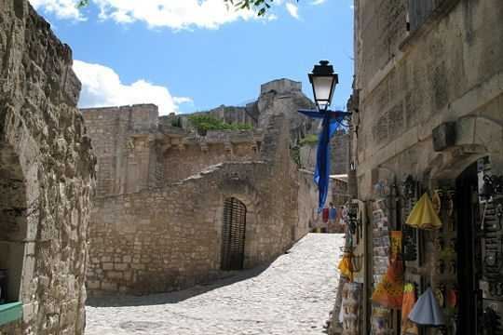
Située au sommet d'un éperon rocheux au cœur de la chaîne des Alpilles, la commune des Baux-de-Provence est une cité médiévale miraculeusement préservée. La beauté et l'emplacement exceptionnel du site en font l'un des lieux les plus visités de Provence. Une formidable promenade vous attend dans ce décor moyenâgeux.

Slide 26
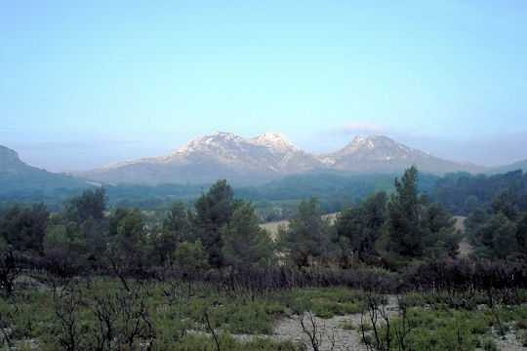
Au cœur de la Provence, les Alpilles se distinguent de loin. Leurs formes dentelées s'étendent sur environ 25 kilomètres, depuis la vallée du Rhône jusqu'à la vallée de la Durance, dominant ainsi au Nord la plaine de Saint-Rémy de Provence et au Sud la plaine de La Crau.

Slide 27
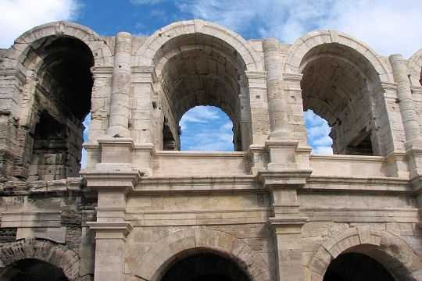
Vraisemblablement construit vers 90 après Jésus-Christ, l'amphithéâtre d'Arles compte parmi les édifices romains les mieux conservés. Situées en plein cœur du centre historique, ces arènes restent aujourd'hui encore un des hauts lieux de la vie arlésienne. Long de 136 mètres et large de 107 mètres, l'amphithéâtre trône de façon imposante dans le centre historique.

Slide 28
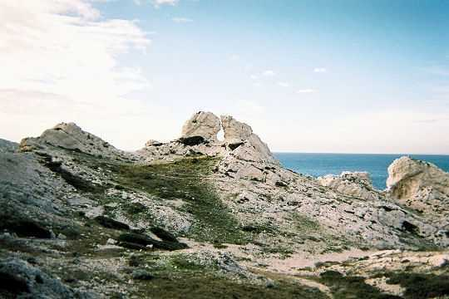
L'archipel du Frioul se situe à quelques kilomètres au large de Marseille. Ce site naturel protégé est constitué de quatre îles, dont l'île Ratonneau et le célèbre château d'If. Lieu de randonnées très apprécié, cet archipel offre aussi de très beaux sites de plongée.

Slide 29
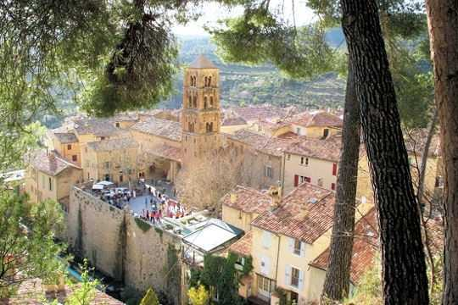
À 634 mètres d'altitude, construit en amphithéâtre au creux des collines provençales, Moustiers-Sainte-Marie est un petit village situé sur un site remarquable où se côtoient lac, montagnes et champs de lavande. Au cœur du Parc régional naturel du Verdon, la cité mérite de faire partie des "Plus beaux villages de France".

Slide 30
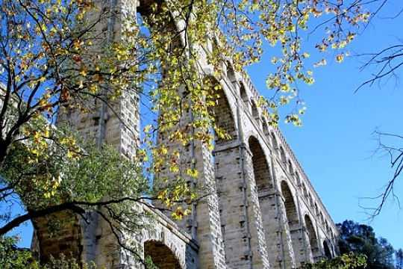
L'aqueduc de Roquefavour, considéré comme le plus grand ouvrage en pierres du monde, date du XIXe siècle. Il mesure près de 400 mètres de long et plus de 80 mètres de haut. Il est composé de 3 rangées d'arcades qui lui donnent fière allure. Toujours en service, cet ouvrage s'intègre parfaitement au paysage

Slide 31
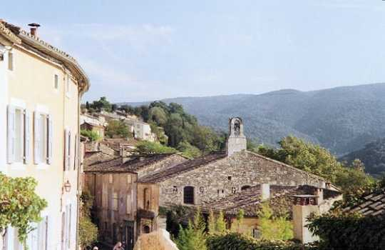
Au cœur du Lubéron, Ménerbes a conservé de nombreux témoignages de son passé historique. Haut lieu de la vigne et de la truffe, la Maison de la truffe et du vin du Luberon a été créée récemment au cœur du village, qui fait partie des "Plus beaux villages de France.

Slide 32
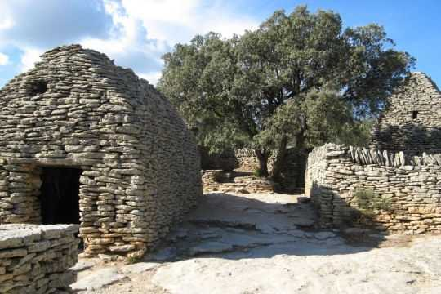
À quelques kilomètres de Gordes, le village des Bories est constitué de maisons construites en pierre sèche de couleur blanche. Ce sont les plus pauvres qui habitaient autrefois dans ces édifices ronds et simples.

Slide 33
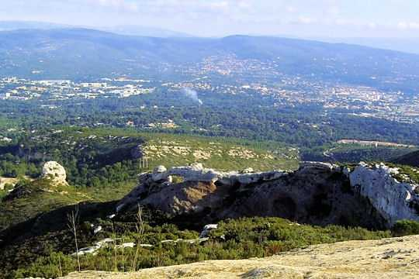
Le massif de la Sainte-Baume est la plus haute et la plus étendue des montagnes de Provence, atteignant 1 147 mètres d'altitude. Il s'agit d'un site écologique de toute beauté proposant une végétation diverse et luxuriante.

Slide 34
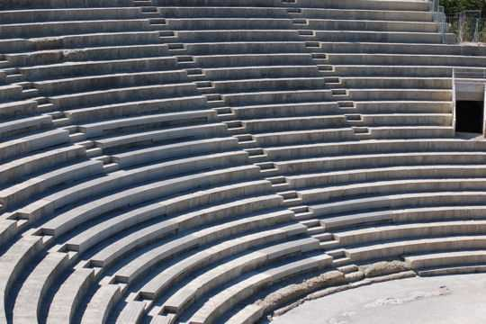
Adossé à la colline de Puymin, le théâtre romain date du Ier siècle. Il permet d'accueillir environ 6 000 personnes. C'est l'un des nombreux témoignages du patrimoine antique exceptionnel de Vaison-la-Romaine, située sur les rives de l'Ouvèze, dans le Vaucluse.

Slide 35
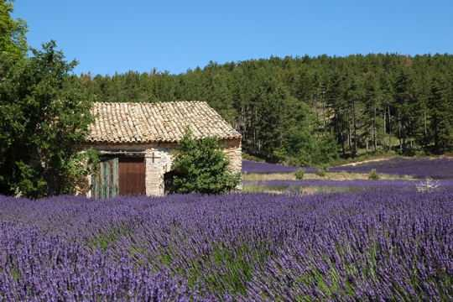
Dans les Alpes-de-Haute-Provence, le plateau de Valensole s'étend sur une superficie de 800 km². Lavandes et tournesols enchantent ce paysage typiquement provençal.

Slide 36
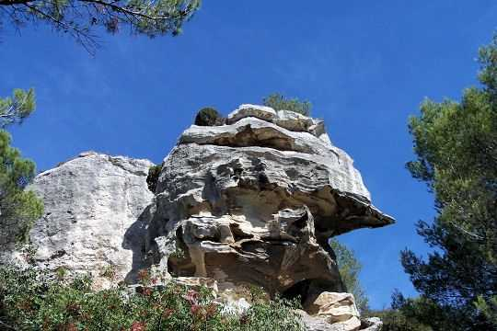
Tout près des Baux-de-Provence, le Val d'Enfer offre un contraste saisissant entre le vert intense de la végétation, le bleu du ciel provençal et le blanc-gris des pierres de la forteresse. À découvrir en particulier à l'aube ou au crépuscule lorsque les jeux d'ombre et de lumière deviennent fantastiques.

Slide 37
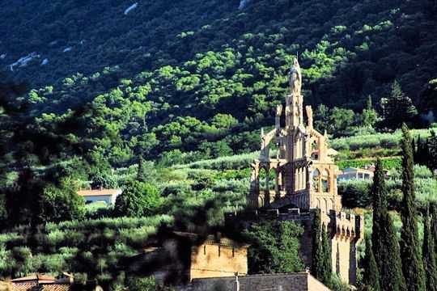
Située en bordure de la vallée du Rhône, entourée de montagnes, la petite ville de Nyons est notamment connue pour sa Tour Randonne, une surprenante chapelle de 24 mètres de hauteur.

Slide 38
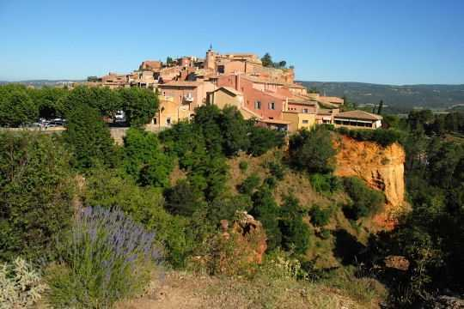
Située entre le Lubéron et le plateau des Monts de Vaucluse, la commune de Roussillon couronne un piton rocheux entouré de falaises. Considérée comme l'un des plus beaux villages de France, Roussillon tient sa particularité de son emplacement au cœur du plus grand gisement d'ocre du monde. Cette proximité lui donne un charme incroyable.

Slide 39
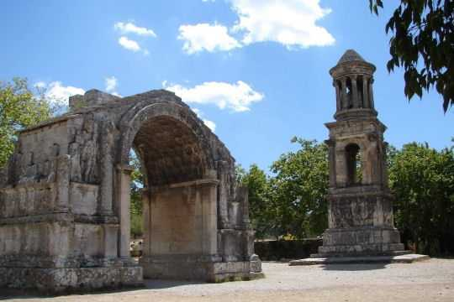
À Saint-Rémy-de-Provence, ne manquez sous aucun prétexte le site des Antiques. La ville est en effet bâtie sur les vestiges de Glanum, l'un des sites archéologiques les plus anciens d'Europe, fondé au IIIe siècle av. J.-C.. Parmi les nombreux vestiges à découvrir, citons les deux plus importants : l'Arc de Triomphe et le Mausolée des Antiques.

Slide 40
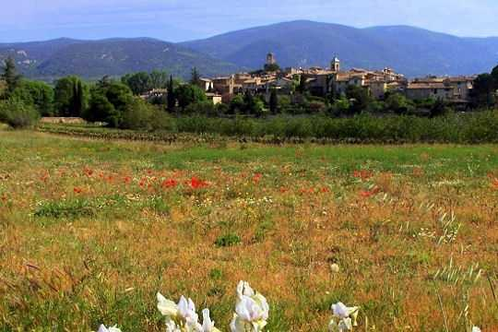
Au pied du Lubéron, Lourmarin possède tout le charme provençal d'un village parsemé de fontaines et de maisons du XVIIe et XVIIIe siècle. Son château Renaissance est un haut-lieu culturel où se déroulent de nombreuses manifestations.

Slide 41
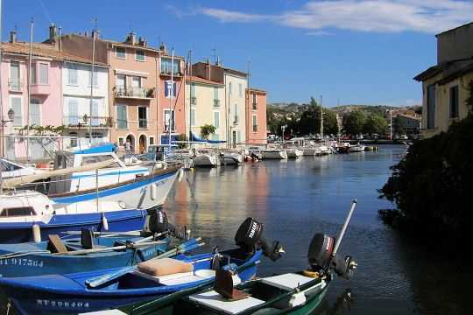
Posée sur l'étang de Berre, Martigues est surnommée la "Venise provençale". Qu'il est bon de flâner autour du canal Saint-Sébastien dans l'ancien quartier des pêcheurs. Des maisons du XVIIe siècle s'y reflètent dans l'eau.

Slide 42
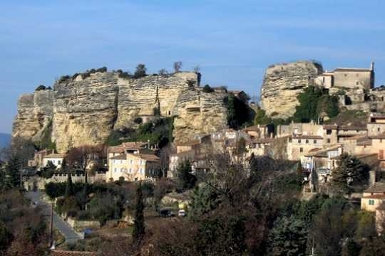
Dans le département du Vaucluse, entre Apt et Auribeau, Saignon est un joli village perché, connu pour son rocher, son abbaye et son église médiévale.

Slide 43
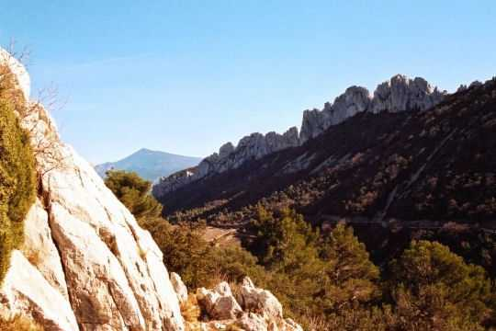
Chaîne de montagnes du massif des Baronnies, les Dentelles de Montmirail sont situées au sud de Vaison-la-Romaine et à l'ouest du mont Ventoux. Leur nom leur a été donné du fait de leur forme particulière causée par l'érosion.

Slide 44
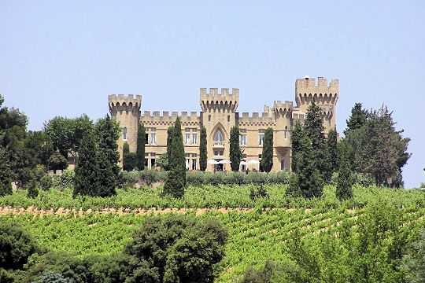
Dans le département du Vaucluse, Chateauneuf-du-Pape est réputé dans le monde entier pour la qualité de ses vins. Le château est une ancienne résidence papale édifiée au XIVe siècle.

Slide 45
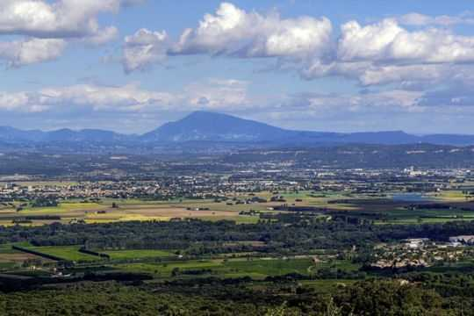
Le Mont Ventoux domine la région à 1912 mètres. C'est le point culminant du massif des Barronies. Les routes, que l'on emprunte pour gravir ce géant sont étroites et serpentent à travers la forêt. Sa végétation variée et exceptionnelle a permis au Mont Ventoux d'être classé réserve de biosphère par l'UNESCO.

Slide 46
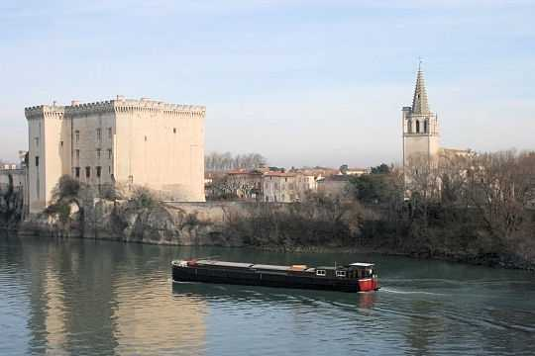
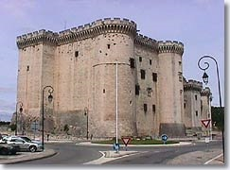
Une ambiance particulière, un brin mythique règne à Tarascon où sont nés le fameux personnage de Tartarin créé par Alphonse Daudet et le mythe de la Tarasque, dragon des légendes provençales. Outre ces récits imaginaires, l'histoire de la ville se lit au détour des rues typiques et pittoresques du centre qui ont conservé leur caractère médiéval.

Slide 47
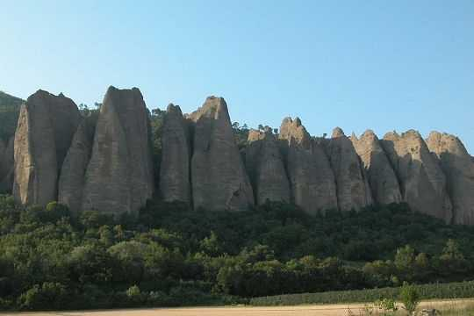
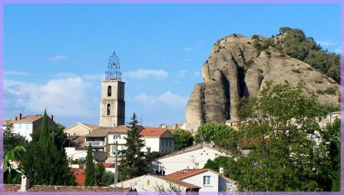
Dans les Alpes-de-Haute-Provence, les Pénitents des Mées résultent d'une curieuse formation rocheuse. Cette masse très découpée par l'érosion est composée de crêtes et de canyons sur environ un kilomètre.

Slide 48

Suze-la-Rousse
Département de
la Drôme Provençale
Entre le Comtat Venaissin et le Dauphiné, il accueille la célèbre Université du Vin. La première mention de celui-ci comme un village remonte au 13ème siècle. Il a été un prieuré de l'Ordre de Saint Benoît dans le 11ème siècle. Fief des princes d'Orange, puis de la Maison des Baux, il est devenu un Comté au cours du 16ème siècle, puis, au 17ème siècle, un Marquisat, dépendant de la Suze-La Baume, les derniers seigneurs de Suze. Vous pouvez visiter: la chapelle Saint-Sébastien, l'ancienne église, la salle des grains, la zone de vieilles pierres lavoir, le jardin ampélographique (une collection de plants de vigne du monde-plus).
Salutations à mes amis Marc et Hilda de Suze-la-Rousse

Slide 49

Bien évidemment les sites proposés ne sont pas exhaustifs, libre à vous d'en découvrir d'autres. A bientôt.
Réalisation et montage par Dédé-Francis
Images du net et perso.
Musique: « Sacrifice » de Armand Amar

Slide 50


Beaucoup de sites disent qu’ils ont les meilleurs pps. Nous, nous disons que c’est a vous de juger
Téléchargé sur
pps-images-photos.com
Recevez un pps par jour
en cliquant ici

